Slide 1
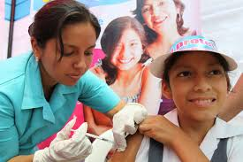
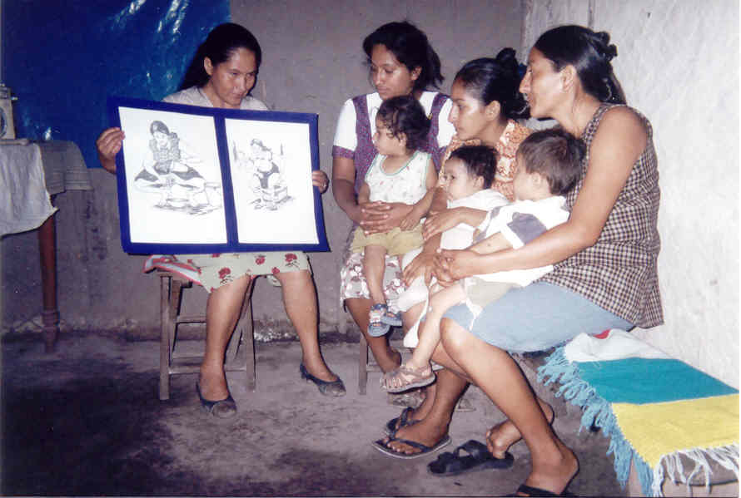
P.P. PROGRAMA PRESUPUESTAL 0131 CONTROL Y PREVENCIÓN EN SALUD MENTAL
Definiciones Operacionales 2017
Lic. Néstor Jesús Rejas Tataje
Especialista en Promoción de la Salud
Ministerio de Salud

Slide 2
Productos de Promoción de la Salud
PROMOCIÓN DE LA SALUD
FAMILIAS CON CONOCIMIENTOS DE PRACTICAS SALUDABLES PARA PREVENIR LOS TRANSTOTRNOS MENTALES Y PROBLEMAS PSICOSOCIALES
COMUNIDADES QUE PROMUEVEN PRÁCTICAS Y ENTORNOS SALUDABLES PARA CONTRIBUIR EN LA DISMINUCION DE LOS TRANSTOTRNOS MENTALES Y PROBLEMAS PSICOSOCIALES

Slide 3
Productos de Promoción de la Salud
FAMILIAS CON CONOCIMIENTOS DE PRACTICAS SALUDABLES PARA PREVENIR LOS TRANSTOTRNOS MENTALES Y PROBLEMAS PSICOSOCIALES
FAMILIAS QUE RECIBEN SESIONES EDUCATIVAS PARA PROMOVER PRÁCTICAS Y GENERAR ENTORNOS SALUDABLES PARA CONTRIBUIR A LA MEJORA DE LA SALUD MENTAL

Slide 4
Productos de Promoción de la Salud
COMUNIDADES QUE PROMUEVEN PRÁCTICAS Y ENTORNOS SALUDABLES PARA CONTRIBUIR EN LA DISMINUCION DE LOS TRANSTOTRNOS MENTALES Y PROBLEMAS PSICOSOCIALES
JUNTA VECINAL COMUNAL CAPACITADA QUE PROMUEVE ACCIONES DE PROMOCIÓN DE SALUD MENTAL
AGENTES COMUNITARIOS DE SALUD CAPACITADOS PROMUEVEN ACCIONES DE PROMOCIÓN DE SALUD MENTAL

Slide 5
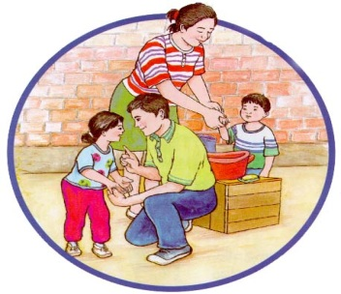
Producto: FAMILIAS CON CONOCIMIENTOS DE PRACTICAS SALUDABLES PARA PREVENIR LOS TRANSTOTRNOS MENTALES Y PROBLEMAS PSICOSOCIALES (3000706)
Definición Operacional
Público objetivo
Familias con niñas y niños y/o adolescentes de sectores priorizados de los distritos de quintil de pobreza 1 y 2 y/o en riesgo de problemas de la salud mental
Intervención
Familias que reciben sesiones educativas para promover comportamientos y entornos saludables que contribuyan a la mejora de la salud mental
¿Quién desarrolla?
Personal de Salud capacitado del primer nivel de atención (I-1 al I-4) y excepcionalmente los establecimientos del segundo nivel de atención con población asignada
¿Dónde lo desarrolla?
En la vivienda de alguna de las familias, local comunal u otro que considere pertinente.
Se refiere a aquellas familias con niñas y niños y/o adolescentes de sectores priorizados de los distritos de quintil de pobreza 1 y 2 y/o en riesgo de problemas de la salud mental, a los cuales se les brinda sesiones educativas para promover comportamientos y entornos saludables que contribuyan a la mejora de la salud mental. Las actividades del producto son realizadas por el personal de salud capacitado, en la vivienda de alguna de las familias, local comunal u otro que considere pertinente.
Indicador | Fuente
Familias que reciben sesiones educativas para promover prácticas saludables en Salud Mental. | HIS

Slide 6
FAMILIAS QUE RECIBEN SESIONES EDUCATIVAS PARA PROMOVER PRÁCTICAS Y GENERAR ENTORNOS SALUDABLES PARA CONTRIBUIR A LA MEJORA DE LA SALUD MENTAL (5005203)
1 taller de Promoción de Convivencia Saludable: Se desarrollaran 4 Sesiones Educativas (estilos de vida saludable, manejo de las emociones, comunicación asertiva y relaciones interpersonales - resolución de conflictos) dirigidas a padres de familias con niñas y/o niños y/o adolescente con una duración de 60 minutos por sesión, realizado en la vivienda, comunidad o institución educativa.
1 taller de Promoción de Valores y Buen Trato: Se desarrollaran 4 Sesiones Educativas dirigidas a padres de familias con niñas y/o niños y/o adolescente con una duración de 60 minutos por sesión, realizado en la vivienda, comunidad o institución educativas.
1 taller de Promoción de Buenas Prácticas para el Cuidado Psicoafectivo: Se desarrollaran 7 Sesiones Educativas (Aprendiendo a ser padres, favoreciendo la comunicación en el niño, vínculo afectivo- apego, manejando emociones reconociendo el temperamento del niño menor de un año y la familia y su rol en el desarrollo de la autoestima), con énfasis en buenas prácticas de crianza, dirigidas a padres de familias con niñas y/o niños y/o adolescente con una duración de 60 minutos por sesión, realizado en la vivienda, comunidad o institución educativas
100% de familias con niñas y/o niños y/o adolescentes de sectores priorizados de los distritos de quintil de pobreza 1 y 2 y/o en riesgo de problemas de salud mental.
Sumatoria de familias que participan en sesiones educativas, registradas con Código APP 146 (padres), Código CPT C0009 (sesiones educativas), U0066 (Actividades en Salud Mental), LAB. (Números de Familias ) , LAB .TA (logro destacado 91 -100%).
Acciones
Criterios de Programación
Registro HIS

Slide 7
Producto: COMUNIDADES QUE PROMUEVEN PRÁCTICAS Y ENTORNOS SALUDABLES PARA CONTRIBUIR EN LA DISMINUCION DE LOS TRANSTOTRNOS MENTALES Y PROBLEMAS PSICOSOCIALES (3000707)
Público objetivo
Comunidad representada por la Junta Vecinal Comunal - JVC y Agentes Comunitarios de Salud -ACS
Intervención
Asistencias técnicas dirigidas a las JVC y ACS para implementar acciones de promoción de prácticas y entornos .
¿Quién desarrolla?
Personal de Salud capacitado del primer nivel de atención (I-1 al I-4) y excepcionalmente los establecimientos del segundo nivel de atención con población asignada
¿Dónde lo desarrolla?
En el local de la Institución Educativa, local comunal u otros que se considere adecuado.
Definición Operacional
Se refiere a aquella comunidad representada por la Junta Vecinal Comunal y Agentes Comunitarios de Salud que en el marco de la gestión comunal recibe asistencia técnica de personal de salud para estar informados, sensibilizados y capacitados para implementar acciones de promoción de prácticas y entornos saludables e implementan acciones de vigilancia comunitaria para contribuir a disminución de los problemas de los trastornos mentales y problemas psicosociales de la comunidad. Estas acciones se desarrollan en locales comunitarios u otros que considere pertinente.
Indicador | Fuente
Junta Vecinal capacitada. | Registros paralelos

Slide 8
JUNTA VECINAL COMUNAL CAPACITADA QUE PROMUEVE ACCIONES DE PROMOCIÓN DE SALUD MENTAL (0520401)
Abogacía con la Junta Vecinal Comunal conducido por el jefe del establecimiento de salud (1 reunión de 3 horas de duración).
Planificación participativa con la Junta Vecinal Comunal, Agentes Comunitarios de Salud organizaciones comunales y actores sociales de la comunidad (1 taller de 4 horas de duración).
Capacitación en temas de convivencia saludable, valores y buen trato y generación de entornos saludables para mejorar la salud mental en la comunidad, (1 taller de 4 horas de duración).
Monitoreo con la Junta Vecinal Comunal de las acciones implementadas en la promoción de prácticas y entornos saludables para la mejora de la salud mental (2 reuniones de 2 horas de duración cada una).
Evaluación con la Junta Vecinal Comunal de las acciones implementadas para la promoción de prácticas y entornos saludables (1 reunión de 3 horas de duración).
AGENTES COMUNITARIOS DE SALUD CAPACITADOS PROMUEVEN ACCIONES DE PROMOCIÓN DE SALUD MENTAL (0520402)
Mínimo 1 comunidad por región y de acuerdo a los criterios de vulnerabilidad social y las características de cada región, anualmente se incrementará 20%.
Sumatoria de comunidades cuya Junta Vecinal ha recibido el conjunto de actividades previstas
•Capacitación en rol del ACS para la implementación de la vigilancia comunitaria (1 sesión de 1 hora de duración).
•Fortalecimiento de capacidades del Agente Comunitario en Salud, a través del Módulo 4, que consta de 3 sesiones: i) Prácticas saludables para la convivencia saludable, valores y buen trato, ii) Buenas prácticas de crianza para el cuidado psicoafectivo en niñas y niños, adolescentes y jóvenes y iii) Buenas prácticas de crianza para el cuidado psicoafectivo en adultos y adultos mayores. (1 taller de 12 horas de duración).
•Monitoreo de las acciones que realiza el Agente Comunitario de Salud (2 reuniones de 2 horas de duración cada una).
•Evaluación de las acciones implementadas por el Agente Comunitario de Salud para la promoción de prácticas y entornos saludables (1 reunión de 3 horas de duración)
100% de Agentes Comunitarios en Salud de la comunidad priorizada en la región.
Sumatoria de Agentes Comunitarios en Salud capacitados, que están realizando actividades y que han sido evaluados
Acciones
Criterios de Programación
Registro HIS

